Slide 1


Namsgögn.is
Efnafræði 2e
3. kafli: Samsetning efna og lausna
3. kafli: Samsetning efna og lausna
Þýtt og staðfært af Namsgögn.is úr efni frá OpenStax.org.

Slide 2
Yfirlit 3. kafla
Namsgögn.is
3.1 Formúlumassi og mólhugtakið
3.2 Ákvörðun reynsluformúla og sameindaformúla
3.3 Mólstyrkur
3.4 Aðrar einingar fyrir styrk lausna
Þýtt og staðfært af Namsgögn.is úr efni frá OpenStax.org.

Slide 3
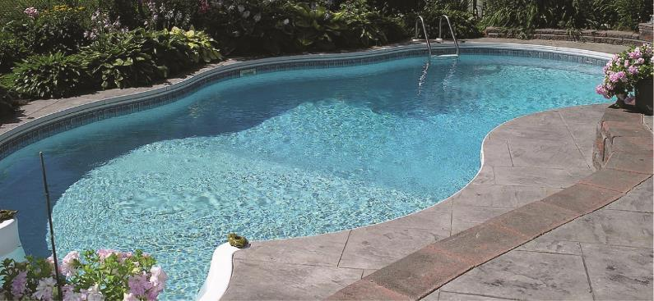
Mynd 3.1
Namsgögn.is
Vatnið í sundlaug er flókin blanda efna og hlutfallslegu magni þeirra þarf að halda vandlega í jafnvægi til að tryggja heilsu og þægindi þeirra sem nota laugina. (mynd: byggt á verki eftir Vic Brincat)
Þýtt og staðfært af Namsgögn.is úr efni frá OpenStax.org.

Slide 4
Námsmarkmið
Namsgögn.is
3.1 Formúlumassi og mólhugtakið
  Reikna formúlumassa samgildra og jónaðra efnasambanda
  Skilgreina magnseininguna mól og tengdu stærðina Avogadros tölu. Útskýra sambandið milli massa, móla og fjölda atóma eða sameinda og framkvæma útreikninga þar sem þessar stærðir eru leiddar hver af annarri
Þýtt og staðfært af Namsgögn.is úr efni frá OpenStax.org.

Slide 5
Formúlumassi og mólhugtakið
Namsgögn.is
Formúlumassi (formúlumassi ) efnis er summa meðalatómmassa allra atóma í formúlu efnisins.
Samgild efni eru til sem aðskildar sameindir.
Formúlumassa samgilds efnis má með réttu kalla sameindamassa.
Þýtt og staðfært af Namsgögn.is úr efni frá OpenStax.org.

Slide 6
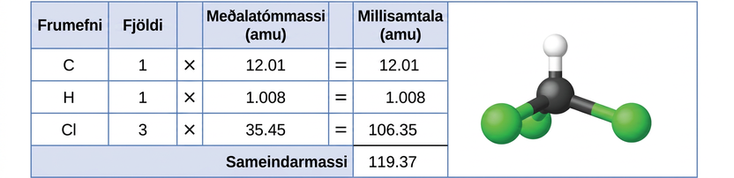
Mynd 3.2
Namsgögn.is
Meðalmassi klóróformsameindar, CHCl₃, er 119.37 amu, sem er summa meðalatómmassa allra atóma sem mynda hana. Líkanið sýnir sameindabyggingu klóróforms.
Þýtt og staðfært af Namsgögn.is úr efni frá OpenStax.org.

Slide 7
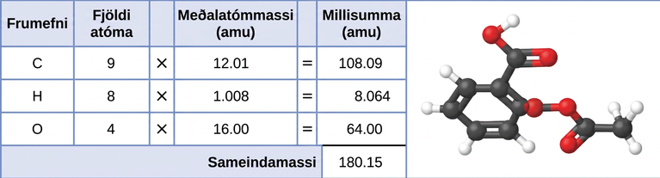
Mynd 3.3
Namsgögn.is
Meðalmassi aspirínsameindar er 180.15 amu. Líkanið sýnir sameindabyggingu aspiríns, C₉H₈O₄.
Þýtt og staðfært af Namsgögn.is úr efni frá OpenStax.org.

Slide 8
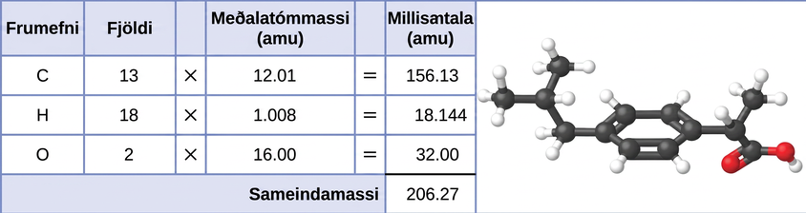
Dæmi 3.1
Namsgögn.is
Þýtt og staðfært af Namsgögn.is úr efni frá OpenStax.org.

Slide 9
Formúlumassi jónaðra efnasambanda
Namsgögn.is
Jónuð efni eru samsett úr aðskildum katjónum og anjónum sem sameinast í hlutföllum þannig að til verður rafhlutlaust efni í heild.
Jónuð efnasambönd eru ekki til sem sameindir.
Formúlumassa jónaðs efnasambands má ekki með réttu kalla sameindamassa.
Líta má á meðalatómmassa jónanna sem nálægt því sama og meðalatómmassa hlutlausu atómanna.
Þýtt og staðfært af Namsgögn.is úr efni frá OpenStax.org.

Slide 10
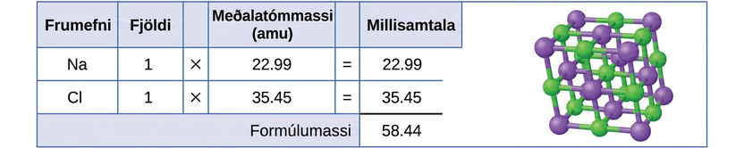
Mynd 3.4
Namsgögn.is
Matarsalt, NaCl, inniheldur grind natríum- og klóríðjóna sem eru sameinaðar í hlutfallinu 1:1. Formúlumassi þess er 58.44 amu.
Þýtt og staðfært af Namsgögn.is úr efni frá OpenStax.org.

Slide 11
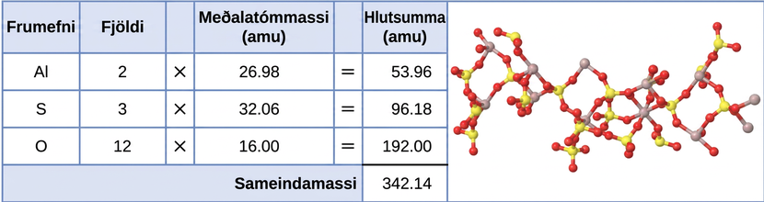
Dæmi 3.2
Namsgögn.is
Þýtt og staðfært af Namsgögn.is úr efni frá OpenStax.org.

Slide 12
Mólið
Namsgögn.is
Mólið (mól) er magnseining, sambærileg kunnuglegum einingum á borð við par, tylft, gross o.s.frv.
Mól er skilgreint sem það efnismagn sem inniheldur jafnmargar aðskildar einingar, svo sem atóm, sameindir eða jónir, og fjöldi atóma í sýni af hreinu kolefni-12 sem vegur nákvæmlega 12 g.
Mólið tengir massa sýnis við fjölda atóma, sameinda eða jóna í sýninu.
Þýtt og staðfært af Namsgögn.is úr efni frá OpenStax.org.

Slide 13
Avogadros tala
Namsgögn.is
Fjöldi eininga í einu móli hefur verið ákvarðaður sem 6.02214179 × 10²³.
Þessi fasti er nefndur eftir ítalska vísindamanninum Amedeo Avogadro og kallast Avogadros tala.
Avogadros tala (N_{A}) = 6.022 × 10²³
Massi 1 móls af mismunandi frumefnum er hins vegar mismunandi, þar sem massi einstakra atóma er mjög ólíkur.
Þýtt og staðfært af Namsgögn.is úr efni frá OpenStax.org.

Slide 14
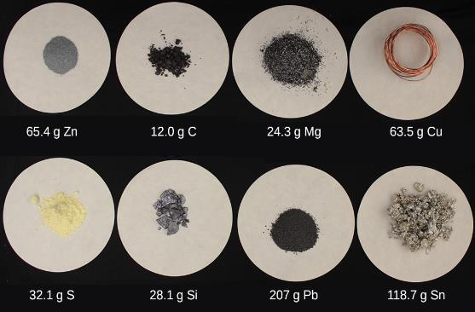
Mynd 3.5
Namsgögn.is
Hvert sýni inniheldur 6.022 × 10²³ atóm —1.00 mol af atómum. Frá vinstri til hægri (efri röð): 65.4 g sink, 12.0 g kolefni, 24.3 g magnesíum og 63.5 g kopar. Frá vinstri til hægri (neðri röð): 32.1 g brennisteinn, 28.1 g kísill, 207 g blý og 118.7 g tin. (mynd: byggt á verki eftir Mark Ott)
Þýtt og staðfært af Namsgögn.is úr efni frá OpenStax.org.

Slide 15
Mólmassi
Namsgögn.is
Mólmassinn (mólmassi ) frumefnis (eða efnasambands) er massi 1 móls af efninu í grömmum; þessi eiginleiki er gefinn upp í grömmum á mól (g/mol).
Mólmassi hvers efnis er tölulega jafn atómmassa þess eða formúlumassa í amu.
Dæmi:
  Eitt 12C-atóm hefur massann 12 amu.
  Eitt mól af 12C-atómum hefur massann 12 g.
Þýtt og staðfært af Namsgögn.is úr efni frá OpenStax.org.

Slide 16
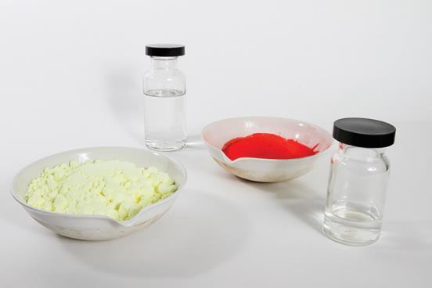
Mynd 3.6
Namsgögn.is
Hvert sýni inniheldur 6.02 × 10²³ sameindir eða formúlueiningar — 1.00 mól af efnasambandinu eða frumefninu. Réttsælis frá efra vinstra horni: 130.2 g af C₈H₁₇OH (1-oktanól, formúlumassi 130.2 amu), 454.9 g af HgI₂ (kvikasilfur(II)joðíð, formúlumassi 459.9 amu), 32.0 g af CH₃OH (metanól, formúlumassi 32.0 amu) og 256.5 g af S₈ (brennisteinn, formúlumassi 256.6 amu). (mynd: Sahar Atwa)
Þýtt og staðfært af Namsgögn.is úr efni frá OpenStax.org.

Slide 17
Mólmassi frumefna
Namsgögn.is
Frumefni | Meðalatóm-massi (amu) | Mólmassi (g/mol) | Atóm/mól
C | 12.01 | 12.01 | 6.022 × 10²³
H | 1.008 | 1.008 | 6.022 × 10²³
O | 16.00 | 16.00 | 6.022 × 10²³
Na | 22.99 | 22.99 | 6.022 × 10²³
Cl | 35.45 | 35.45 | 6.022 × 10²³
Þýtt og staðfært af Namsgögn.is úr efni frá OpenStax.org.

Slide 18
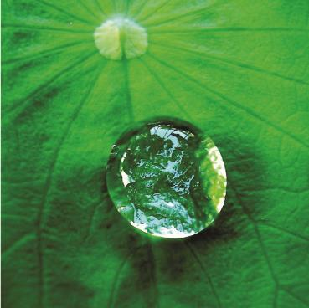
Mynd 3.7
Namsgögn.is
Fjöldi sameinda í einum vatnsdropa er um það bil 100 milljörðum sinnum meiri en fjöldi manna á jörðinni. (mynd: “tanakawho”/Wikimedia Commons)
Þýtt og staðfært af Namsgögn.is úr efni frá OpenStax.org.

Slide 19
Útreikningar
Namsgögn.is
Nota má tengsl formúlumassa, mólsins og Avogadros tölu til að reikna ýmsar stærðir sem lýsa samsetningu efna og efnasambanda.
Þýtt og staðfært af Namsgögn.is úr efni frá OpenStax.org.

Slide 20
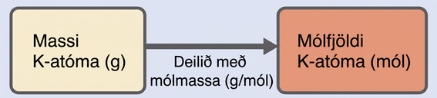
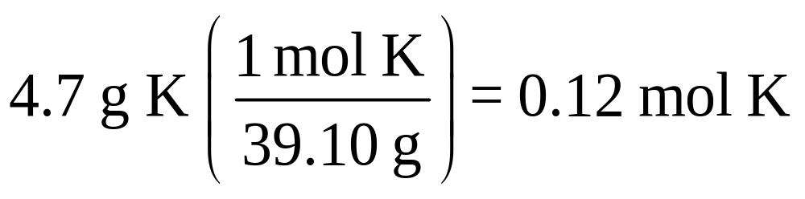
Dæmi 3.3
Namsgögn.is
Samkvæmt næringarleiðbeiningum bandaríska landbúnaðarráðuneytisins er áætluð meðalþörf fyrir kalíum úr fæðu 4.7 g. Hver er áætluð meðalþörf fyrir kalíum í mólum?
Þýtt og staðfært af Namsgögn.is úr efni frá OpenStax.org.

Slide 21
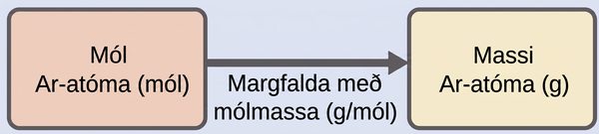
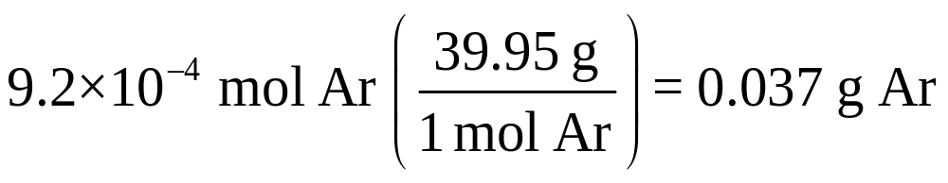
Dæmi 3.4
Namsgögn.is
Einn lítri af lofti inniheldur 9.2 × 10 ^{–4} mol af argoni. Hver er massi Ar í einum lítra af lofti?
Þýtt og staðfært af Namsgögn.is úr efni frá OpenStax.org.

Slide 22
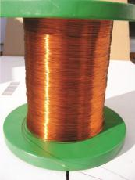
Mynd 3.8
Namsgögn.is
Koparvír er gerður úr ótal Cu-atómum. (mynd: Emilian Robert Vicol)
Þýtt og staðfært af Namsgögn.is úr efni frá OpenStax.org.

Slide 23
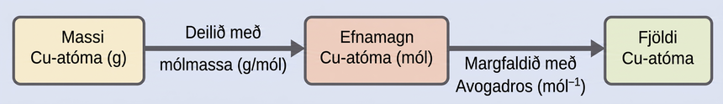
Dæmi 3.5
Namsgögn.is
Þýtt og staðfært af Namsgögn.is úr efni frá OpenStax.org.

Slide 24
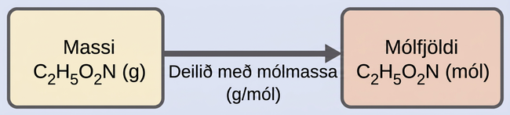
Dæmi 3.6
Namsgögn.is
Þýtt og staðfært af Namsgögn.is úr efni frá OpenStax.org.

Slide 25
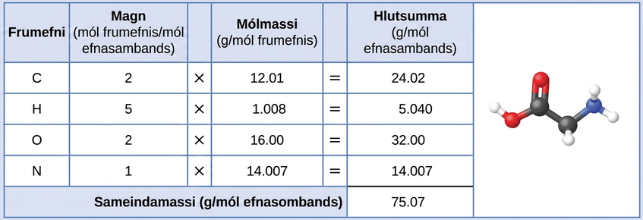
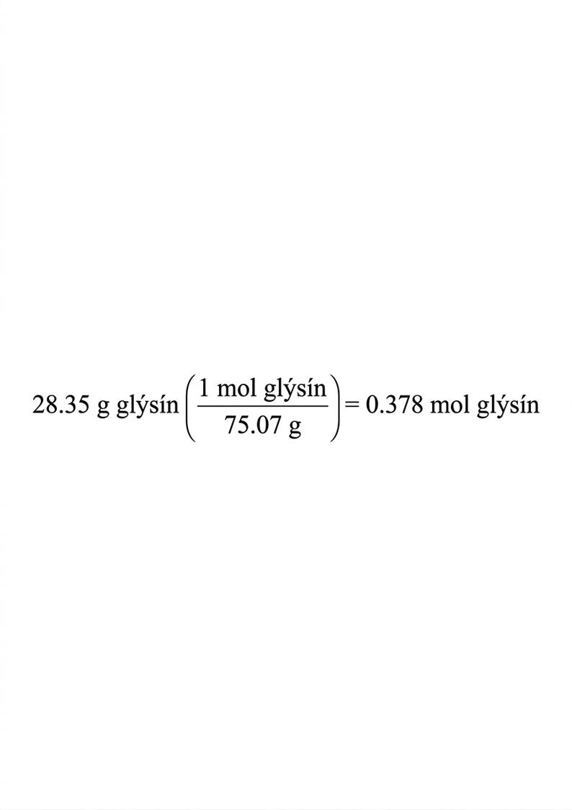
Dæmi 3.6
Namsgögn.is
Þýtt og staðfært af Namsgögn.is úr efni frá OpenStax.org.

Slide 26
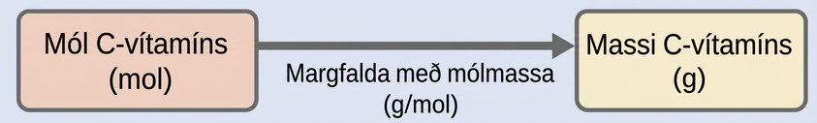
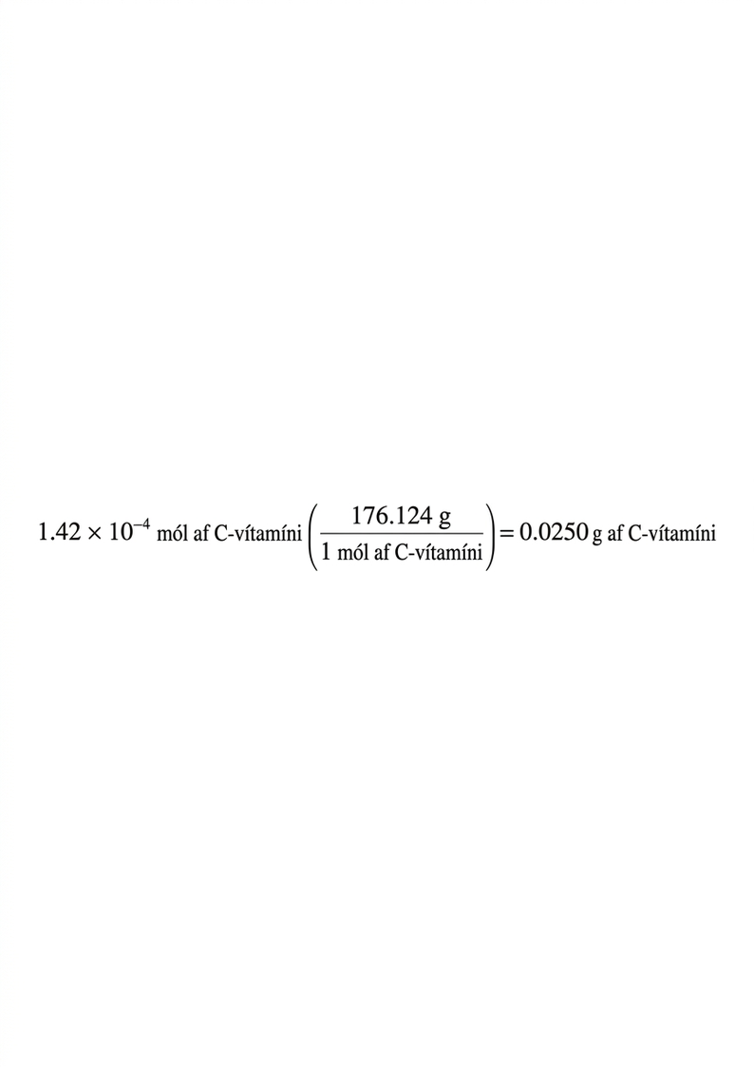
Dæmi 3.7
Namsgögn.is
C-vítamín er samgilt efnasamband með sameindaformúluna C₆H₈O₆. Ráðlagður dagskammtur af C-vítamíni fyrir börn á aldrinum 4–8 ára er 1.42 × 10 ^{–4} mol. Hver er massi þessa skammts í grömmum? Mólmassi þessa efnasambands er reiknaður sem 176.124 g/mol.
Þýtt og staðfært af Namsgögn.is úr efni frá OpenStax.org.

Slide 27
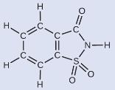
Dæmi 3.8
Namsgögn.is
Pakki af gervisætuefni inniheldur 40.0 mg af sakkaríni (C₇H₅NO₃S), sem hefur byggingarformúluna:
Ef mólmassi sakkaríns er 183.18 g/mol, hversu margar sakkarínsameindir eru í 40.0-mg (0.0400-g) sýni af sakkaríni? Hversu mörg kolefnisatóm eru í sama sýni?
Þýtt og staðfært af Namsgögn.is úr efni frá OpenStax.org.

Slide 28
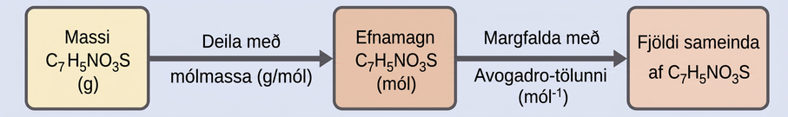
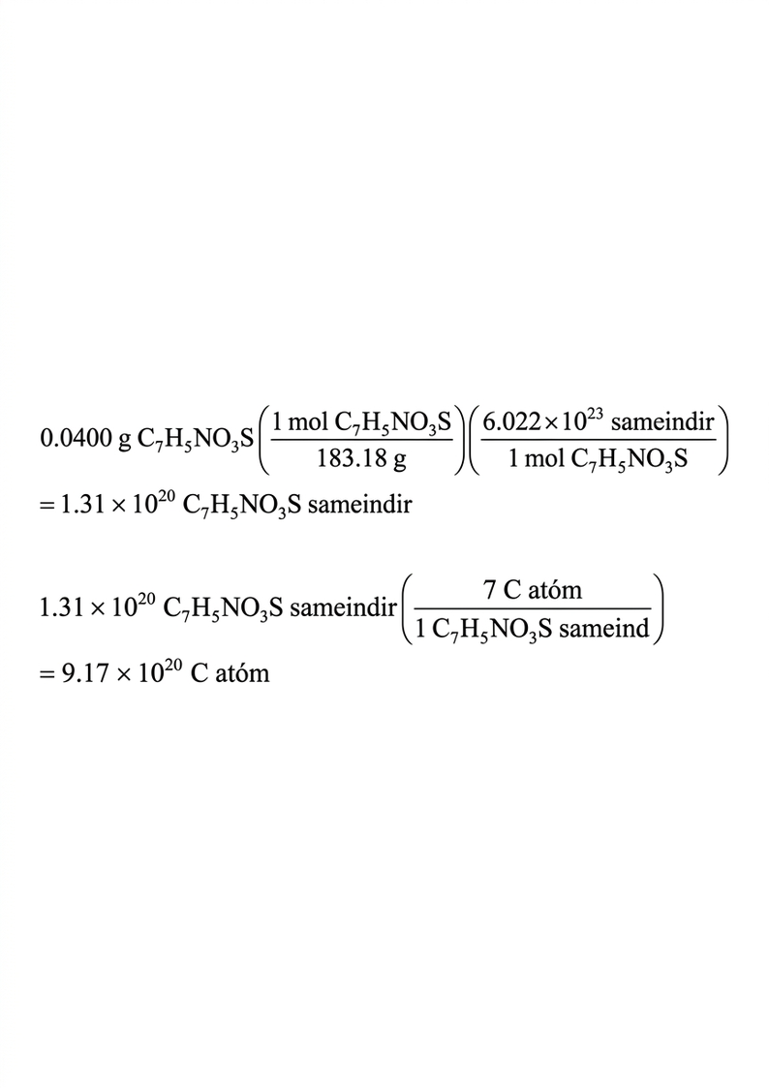
Dæmi 3.8
Namsgögn.is
Þýtt og staðfært af Namsgögn.is úr efni frá OpenStax.org.

Slide 29
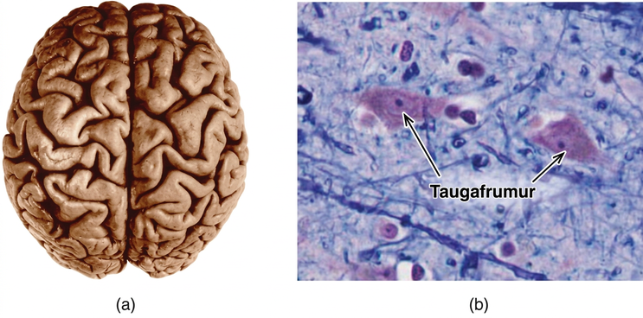
Mynd 3.9
Namsgögn.is
(a) Dæmigerður mannsheili vegur um 1.5 kg og rúmmál hans er um 1.1 L. (b) Upplýsingar berast um heilavef og um allt miðtaugakerfið með sérhæfðum frumum sem kallast taugafrumur (smásjármyndin sýnir frumur við 1600× stækkun).
Þýtt og staðfært af Namsgögn.is úr efni frá OpenStax.org.

Slide 30
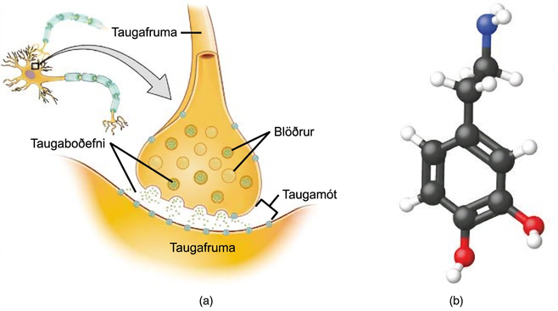
Mynd 3.10
Namsgögn.is
(a) Efnafræðileg boð berast frá taugafrumum til annarra frumna þegar sameindir taugaboðefna losna út í örsmá bil (taugamót) milli frumnanna. (b) Dópamín, C₈H₁₁NO₂, er taugaboðefni sem kemur við sögu í ýmsum taugalíffræðilegum ferlum.
Þýtt og staðfært af Namsgögn.is úr efni frá OpenStax.org.

Slide 31
Námsmarkmið
Namsgögn.is
3.2 Ákvörðun reynsluformúla og sameindaformúla
  Reikna prósentusamsetningu efnasambands
  Ákvarða reynsluformúlu efnasambands
  Ákvarða sameindaformúlu efnasambands
Þýtt og staðfært af Namsgögn.is úr efni frá OpenStax.org.

Slide 32
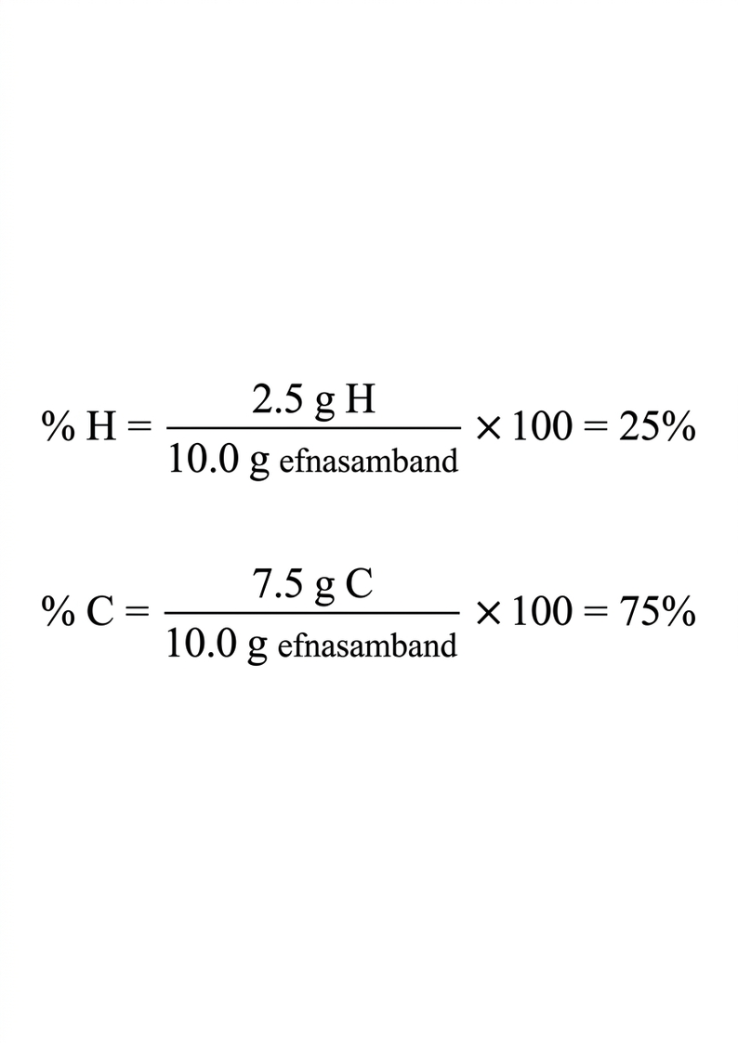
Ákvörðun reynsluformúlna og sameindaformúlna
Namsgögn.is
Prósentusamsetning: Massaprósenta hvers frumefnis í efnasambandi.
Dæmi: Sýni af efnasambandi, 10.0 g, reynist innihalda 2.5 g af vetni og 7.5 g af kolefni.
Þýtt og staðfært af Namsgögn.is úr efni frá OpenStax.org.

Slide 33
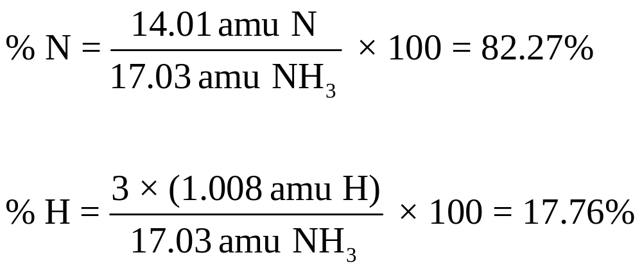
Ákvörðun prósentusamsetningar út frá sameinda- eða reynsluformúla
Namsgögn.is
Fyrir efnasambönd með þekkta formúlu má einnig leiða prósentusamsetningu af formúlumassanum og atómmössum frumefnanna sem mynda efnasambandið.
Dæmi: NH₃ (formúlumassi = 17.03 amu)
Þýtt og staðfært af Namsgögn.is úr efni frá OpenStax.org.

Slide 34
Ákvörðun reynsluformúlna
Namsgögn.is
Reynsluformúlu efnasambands má ákvarða út frá mössum frumefnanna sem mynda það.
    Umreikna massa frumefna í mól með mólmössum.
    Deila hverjum mólfjölda með minnsta mólfjöldanum.
    Ef þörf krefur skal margfalda með heiltölu til að fá minnsta heiltöluhlutfall vísa.
Þýtt og staðfært af Namsgögn.is úr efni frá OpenStax.org.

Slide 35
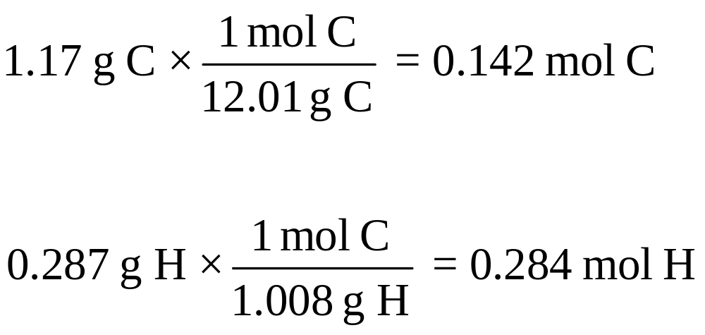
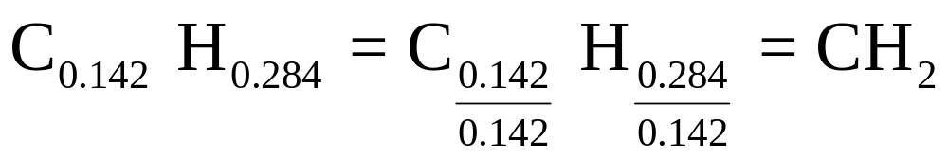
Ákvörðun reynsluformúlna
Namsgögn.is
Dæmi: Efnasamband reynist innihalda 1.71 g C og 0.287 g H.
1)
2)
Þýtt og staðfært af Namsgögn.is úr efni frá OpenStax.org.

Slide 36
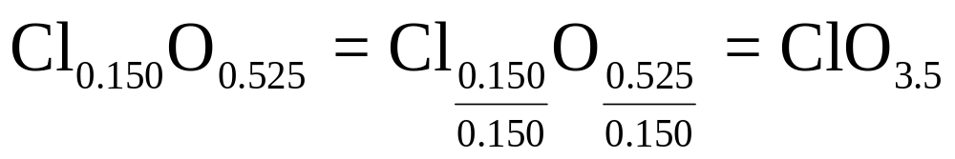
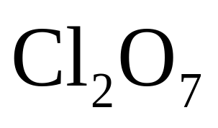
Ákvörðun reynsluformúlna
Namsgögn.is
Dæmi: Efnasamband reynist innihalda 5.31 g Cl og 8.40 g O.
Eftir skref 1 og 2 fæst bráðabirgðaformúla.
3) Til að breyta í heiltölur skal margfalda hvern vísi með tveimur; þannig fæst reynsluformúlan.
Þýtt og staðfært af Namsgögn.is úr efni frá OpenStax.org.

Slide 37
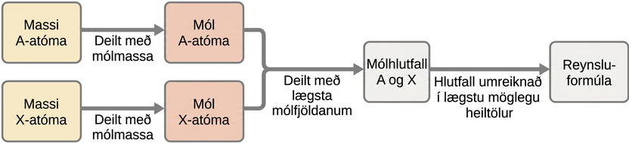
Mynd 3.11
Namsgögn.is
Reynsluformúlu efnasambands má leiða af mössum allra frumefna í sýninu.
Þýtt og staðfært af Namsgögn.is úr efni frá OpenStax.org.

Slide 38
Ákvörðun reynsluformúlna
Namsgögn.is
Reynsluformúlu efnasambands má ákvarða út frá prósentusamsetningu þess.
    Umreikna prósentusamsetningu í massa frumefna með því að gera ráð fyrir 100 g sýni af efnasambandinu.
    Umreikna massa frumefna í mól með mólmössum.
    Deila hverjum mólfjölda með minnsta mólfjöldanum.
    Ef þörf krefur skal margfalda með heiltölu til að fá minnsta heiltöluhlutfall vísa.
Þýtt og staðfært af Namsgögn.is úr efni frá OpenStax.org.

Slide 39
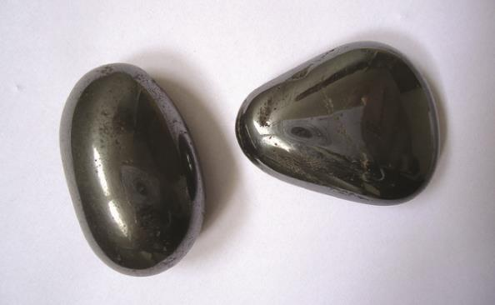
Mynd 3.12
Namsgögn.is
Hematít er járnoxíð sem er notað í skartgripi. (höfundur: Mauro Cateb)
Þýtt og staðfært af Namsgögn.is úr efni frá OpenStax.org.

Slide 40
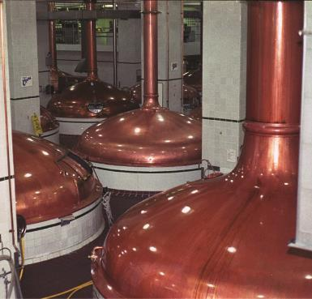
Mynd 3.13
Namsgögn.is
Kolefnisoxíð er leitt burt úr þessum gerjunartönkum um stóru koparrörin efst. (höfundur: “Dual Freq”/Wikimedia Commons)
Þýtt og staðfært af Namsgögn.is úr efni frá OpenStax.org.

Slide 41
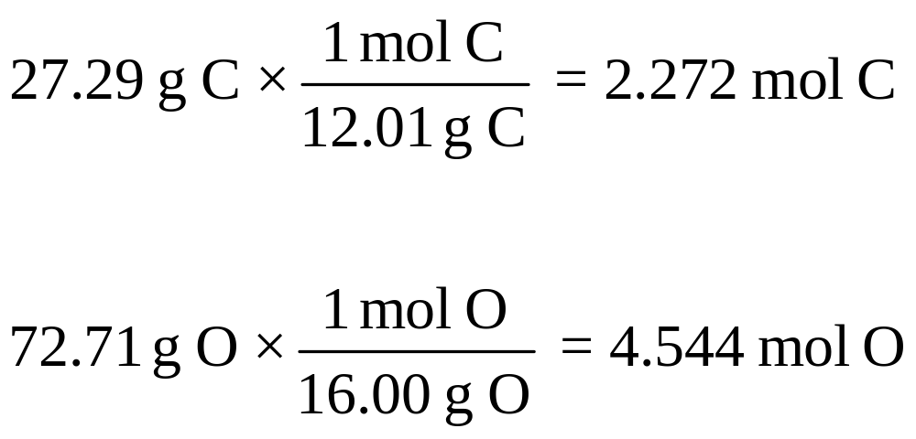
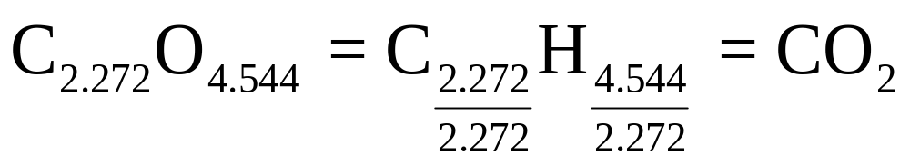
Dæmi 3.12
Namsgögn.is
Bakteríugerjun korns til framleiðslu á etanóli myndar gas með prósentusamsetninguna 27.29% C og 72.71% O. Hver er reynsluformúla þessa gass?
Þýtt og staðfært af Namsgögn.is úr efni frá OpenStax.org.

Slide 42
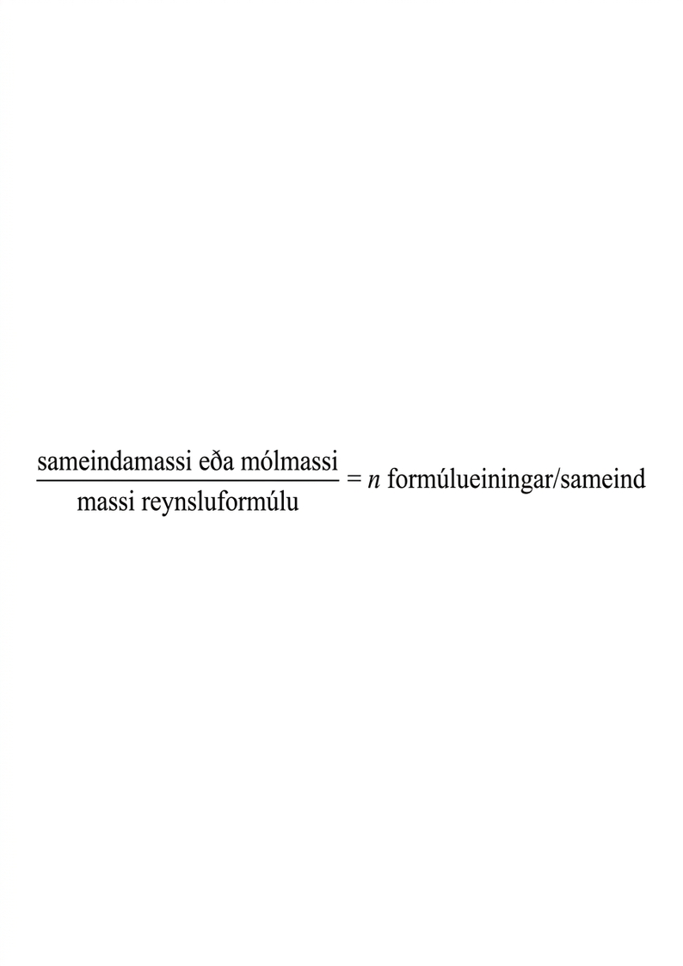
Leiðsla sameindaformúlna
Namsgögn.is
Sameindaformúlu efnasambands má ákvarða út frá reynsluformúlu þess og sameindamassa eða mólmassa.
Sameindaformúlan fæst síðan með því að margfalda hvern vísi í reynsluformúlunni með n.
Þýtt og staðfært af Namsgögn.is úr efni frá OpenStax.org.

Slide 43
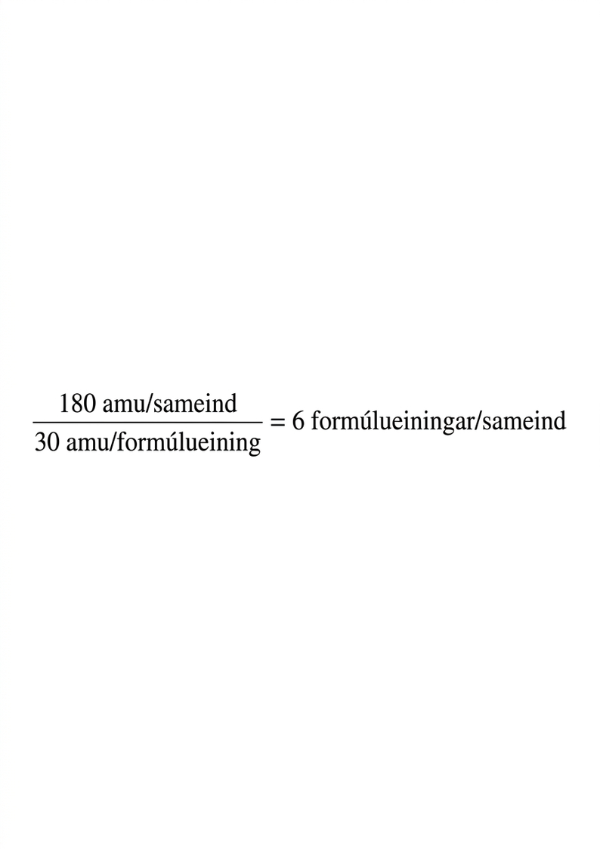
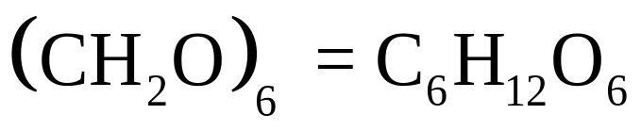
Leiðsla sameindaformúlna
Namsgögn.is
Dæmi: Efnasamband hefur reynsluformúluna CH₂O (massi reynsluformúlu = 30 amu) og sameindamassinn er 180 amu.
Sameindaformúla þessa efnasambands er C₆H₁₂O₆ .
Þýtt og staðfært af Namsgögn.is úr efni frá OpenStax.org.

Slide 44
Námsmarkmið
Namsgögn.is
3.3 Mólstyrkur
  Lýsa grundvallareiginleikum lausna
  Reikna styrk lausna með mólstyrk
  Framkvæma þynningarútreikninga með þynningarjöfnunni
Þýtt og staðfært af Namsgögn.is úr efni frá OpenStax.org.

Slide 45
Mólstyrkur
Namsgögn.is
Í fyrri köflum var sjónum beint að samsetningu hreinna efna.
Blöndur, það er sýni efnis sem innihalda tvö eða fleiri efni sem hafa blandast eðlisfræðilega, eru þó algengari í náttúrunni en hrein efni.
Líkt og hjá hreinu efni skiptir hlutfallsleg samsetning blöndu miklu máli fyrir eiginleika hennar.
Þýtt og staðfært af Namsgögn.is úr efni frá OpenStax.org.

Slide 46
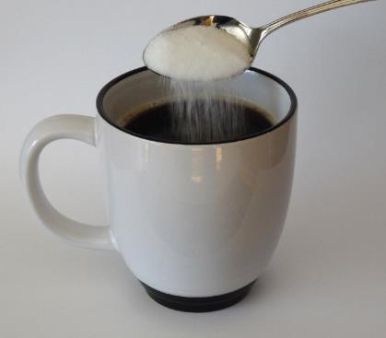
Mynd 3.14
Namsgögn.is
Sykur er einn af mörgum efnisþáttum í þeirri flóknu blöndu sem kallast kaffi. Magn sykurs í tilteknu magni af kaffi ræður miklu um sætleika drykkjarins. (höfundur: Jane Whitney)
Þýtt og staðfært af Namsgögn.is úr efni frá OpenStax.org.

Slide 47
Lausnir
Namsgögn.is
Lausnir eru algengar í náttúrunni.
Lausn er annað heiti yfir einsleita blöndu, þar sem samsetning og eiginleikar eru einsleit um allt rúmmálið.
Hlutfallslegt magn tiltekins efnisþáttar lausnar kallast styrkur.
Þýtt og staðfært af Namsgögn.is úr efni frá OpenStax.org.

Slide 48
Lausnir
Namsgögn.is
Lausn er samsett úr tveimur efnisþáttum:
    Leysir: efnisþáttur sem hefur mun meiri styrk en allir aðrir efnisþættir.
    Uppleyst efni: efnisþáttur sem er venjulega til staðar í mun lægri styrk en leysirinn.
    Lausn þar sem vatn er leysirinn kallast vatnslausn.
Þýtt og staðfært af Namsgögn.is úr efni frá OpenStax.org.

Slide 49
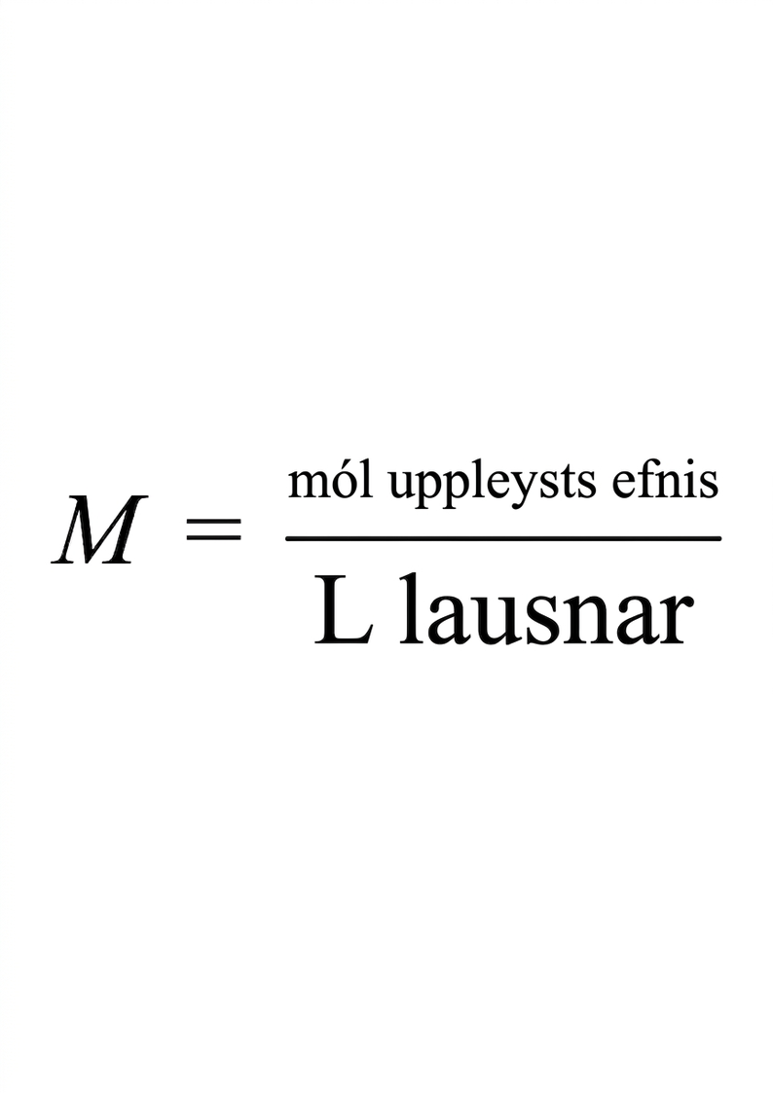
Mólstyrkur
Namsgögn.is
Mólstyrkur (M): fjöldi móla af uppleystu efni í nákvæmlega 1 lítra (1 L) af lausninni:
Mólstyrkur (M) er gagnleg styrkeining í mörgum verkefnum í efnafræði.
Þýtt og staðfært af Namsgögn.is úr efni frá OpenStax.org.

Slide 50
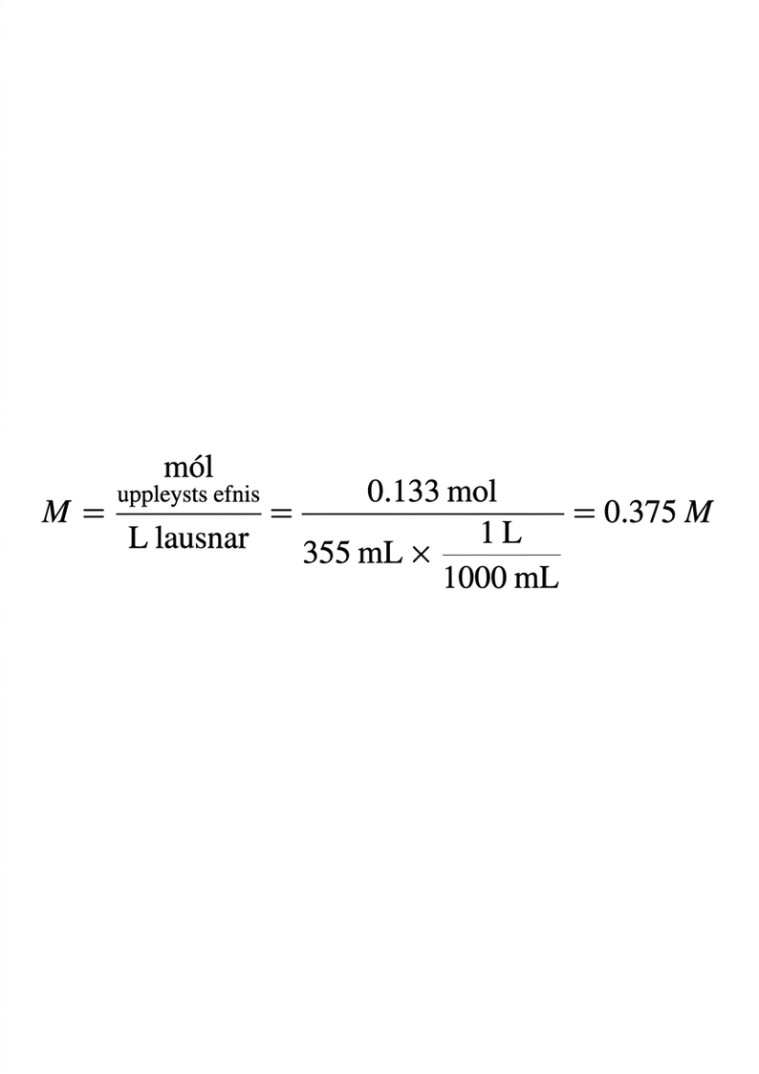
Dæmi 3.14
Namsgögn.is
355 mL sýni af gosdrykk inniheldur 0.133 mol af súkrósa (borðsykri). Hver er mólstyrkur súkrósa í drykknum?
Þýtt og staðfært af Namsgögn.is úr efni frá OpenStax.org.

Slide 51
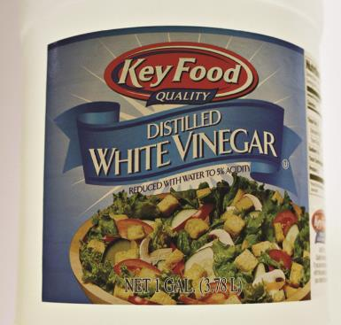
Mynd 3.15
Namsgögn.is
Eimað hvítt edik er lausn ediksýru í vatni.
Þýtt og staðfært af Namsgögn.is úr efni frá OpenStax.org.

Slide 52
Þynning lausna
Namsgögn.is
Þynning er ferli þar sem styrkur lausnar er lækkaður með því að bæta við leysi.
Þynning er algeng aðferð til að útbúa lausnir með tilteknum styrk.
Með því að bæta leysi við mældan hluta af þéttari stofnlausn, má fá lausn með tilteknum styrk.
Þýtt og staðfært af Namsgögn.is úr efni frá OpenStax.org.

Slide 53
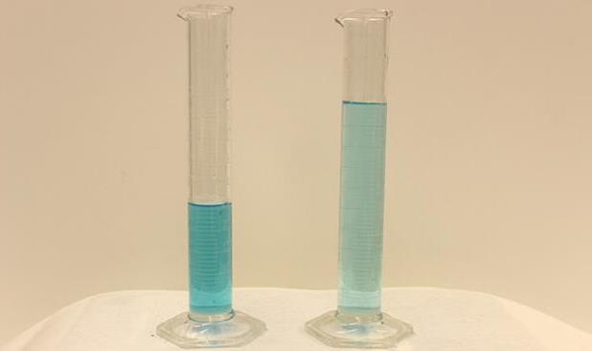
Mynd 3.16
Namsgögn.is
Báðar lausnirnar innihalda sama massa af koparnítrati. Lausnin til hægri er þynnri vegna þess að koparnítratið er leyst upp í meira magni af leysi. (mynd: Mark Ott)
Þýtt og staðfært af Namsgögn.is úr efni frá OpenStax.org.

Slide 54
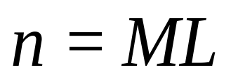
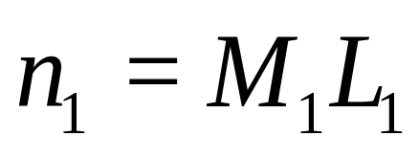
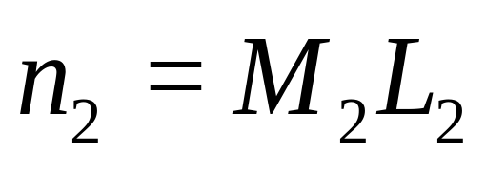
Þynning lausna
Namsgögn.is
Mólmagn uppleysts efnis (n) í lausn er jafnt margfeldi mólstyrks lausnarinnar og rúmmáls hennar í lítrum:
Slík sambönd má rita fyrir lausn fyrir (1) og eftir (2) þynningu hennar:
Þýtt og staðfært af Namsgögn.is úr efni frá OpenStax.org.

Slide 55
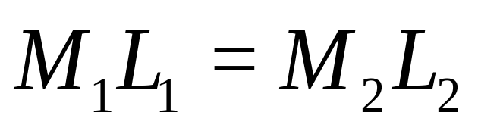
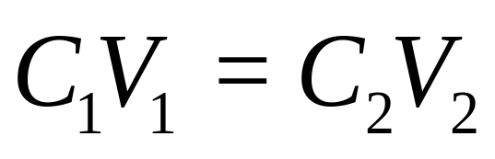
Þynning lausna
Namsgögn.is
Þar sem þynningarferlið breytir ekki magni uppleysts efnis í lausninni, n₁ = n₂.
Því má leggja þessar tvær jöfnur að jöfnu til að leiða út þynningarjöfnuna:
Einnig má nota aðrar einingar fyrir styrk (C) og rúmmál (V).
Þýtt og staðfært af Namsgögn.is úr efni frá OpenStax.org.

Slide 56

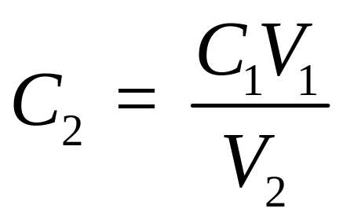

Dæmi 3.19
Namsgögn.is
Ef 0.850 L af 5.00-M lausn af koparnítrati, Cu(NO₃)₂, er þynnt með því að bæta við vatni þar til rúmmálið er 1.80 L, hver er þá mólstyrkur þynntu lausnarinnar?
Þýtt og staðfært af Namsgögn.is úr efni frá OpenStax.org.

Slide 57
Námsmarkmið
Namsgögn.is
3.4 Aðrar einingar fyrir styrk lausna
  Skilgreina styrkeiningarnar massaprósentu, rúmmálsprósentu, massa-rúmmálsprósentu, hluta af milljón (ppm) og hluta af milljarði (ppb)
  Framkvæma útreikninga sem tengja styrk lausnar við rúmmál og/eða massa efnisþátta hennar með þessum einingum
Þýtt og staðfært af Namsgögn.is úr efni frá OpenStax.org.

Slide 58
Aðrar einingar fyrir styrk lausna
Namsgögn.is
Mólstyrkur er mjög gagnleg eining til að meta styrk lausna.
Í þessum kafla verða kynntar nokkrar aðrar styrkeiningar sem eru algengar í ýmsum notum.
Þýtt og staðfært af Namsgögn.is úr efni frá OpenStax.org.

Slide 59

Massaprósenta
Namsgögn.is
Massaprósenta massaprósenta efnisþáttar í lausn er skilgreind sem hlutfall massa efnisþáttarins af massa lausnarinnar, sett fram sem prósenta:
Yfirleitt höfum við mestan áhuga á massaprósentum uppleystra efna, en einnig er hægt að reikna massaprósentu leysis.
Þýtt og staðfært af Namsgögn.is úr efni frá OpenStax.org.

Slide 60

Mynd 3.17
Namsgögn.is
Fljótandi bleikiefni er vatnslausn af natríumhýpóklóríti (NaOCl). Þessi tegund hefur styrkinn 7.4% NaOCl miðað við massa.
Þýtt og staðfært af Namsgögn.is úr efni frá OpenStax.org.

Slide 61

Dæmi 3.23
Namsgögn.is
Þýtt og staðfært af Namsgögn.is úr efni frá OpenStax.org.

Slide 62

Rúmmálsprósenta
Namsgögn.is
Styrkur lausnar sem myndast þegar fljótandi uppleyst efni er leyst upp í fljótandi leysi er oft settur fram sem rúmmálsprósenta.
Þýtt og staðfært af Namsgögn.is úr efni frá OpenStax.org.

Slide 63
Massa-rúmmálsprósenta
Namsgögn.is
Massa-rúmmálsprósenta er hlutfall massa uppleysts efnis af rúmmáli lausnarinnar, sett fram sem prósenta.
Nákvæmar einingar fyrir massa uppleysts efnis og rúmmál lausnar geta verið mismunandi eftir lausninni.
Til dæmis hefur lífeðlisfræðileg saltlausn, sem er notuð til að útbúa vökva til gjafar í æð, styrkinn 0.9% massa/rúmmál (m/v), sem merkir að samsetningin er 0.9 g af uppleystu efni í hverjum 100 mL af lausn.
Þýtt og staðfært af Namsgögn.is úr efni frá OpenStax.org.

Slide 64

Mynd 3.18
Namsgögn.is
„Blandaðar“ massa-rúmmálseiningar eru algengar í læknisfræðilegu samhengi. (a) NaCl-styrkur lífeðlisfræðilegrar saltlausnar er 0.9% (m/v). (b) Þetta tæki mælir glúkósagildi í blóðsýni. Eðlilegt bil fyrir glúkósastyrk í blóði (á fastandi maga) er um 70–100 mg/dL. (mynd a: byggt á verki eftir „The National Guard“/Flickr; mynd b: byggt á verki eftir Biswarup Ganguly)
Þýtt og staðfært af Namsgögn.is úr efni frá OpenStax.org.

Slide 65


Hlutar af milljón og hlutar af milljarði
Namsgögn.is
Mjög lágur styrkur uppleystra efna er oft gefinn upp í hæfilega smáum einingum á borð við hluta af milljón (ppm) eða hluta af milljarði (ppb).
Massatengdar skilgreiningar á ppm og ppb:
Þýtt og staðfært af Namsgögn.is úr efni frá OpenStax.org.

Slide 66

Mynd 3.19
Namsgögn.is
(a) Á sumum svæðum getur snefilmagn mengunarefna gert ósíað kranavatn óöruggt til drykkjar og matargerðar. (b) Vatnssíur sem tengdar eru inn á vatnslögn draga úr styrk uppleystra efna í kranavatni. (mynd a: byggt á verki eftir Jenn Durfey; mynd b: byggt á verki eftir „vastateparkstaff“/Wikimedia commons)
Þýtt og staðfært af Namsgögn.is úr efni frá OpenStax.org.

Slide 67

Æfing 4a
Namsgögn.is
Þýtt og staðfært af Namsgögn.is úr efni frá OpenStax.org.

Slide 68
Æfing 4b
Namsgögn.is
Þýtt og staðfært af Namsgögn.is úr efni frá OpenStax.org.

Slide 69

Æfing 4c
Namsgögn.is
Þýtt og staðfært af Namsgögn.is úr efni frá OpenStax.org.

Slide 70

Æfing 4d
Namsgögn.is
Þýtt og staðfært af Namsgögn.is úr efni frá OpenStax.org.

Slide 71

Æfing 5a
Namsgögn.is
Þýtt og staðfært af Namsgögn.is úr efni frá OpenStax.org.

Slide 72

Æfing 5b
Namsgögn.is
Þýtt og staðfært af Namsgögn.is úr efni frá OpenStax.org.

Slide 73

Æfing 5c
Namsgögn.is
Þýtt og staðfært af Namsgögn.is úr efni frá OpenStax.org.

Slide 74

Æfing 5d
Namsgögn.is
Þýtt og staðfært af Namsgögn.is úr efni frá OpenStax.org.

Slide 75
Æfing 6a
Namsgögn.is
Þýtt og staðfært af Namsgögn.is úr efni frá OpenStax.org.

Slide 76

Æfing 6b
Namsgögn.is
Þýtt og staðfært af Namsgögn.is úr efni frá OpenStax.org.

Slide 77

Æfing 6c
Namsgögn.is
Þýtt og staðfært af Namsgögn.is úr efni frá OpenStax.org.

Slide 78
Auð síða
Namsgögn.is
Þetta OpenStax-stuðningsefni er © Rice University samkvæmt CC-BY 4.0 International leyfi; það má afrita eða breyta, en vísa verður til OpenStax, Rice University og taka skal fram allar breytingar.
Þýtt og staðfært af Namsgögn.is úr efni frá OpenStax.org.

